Slide 1
PYTHON

Slide 2
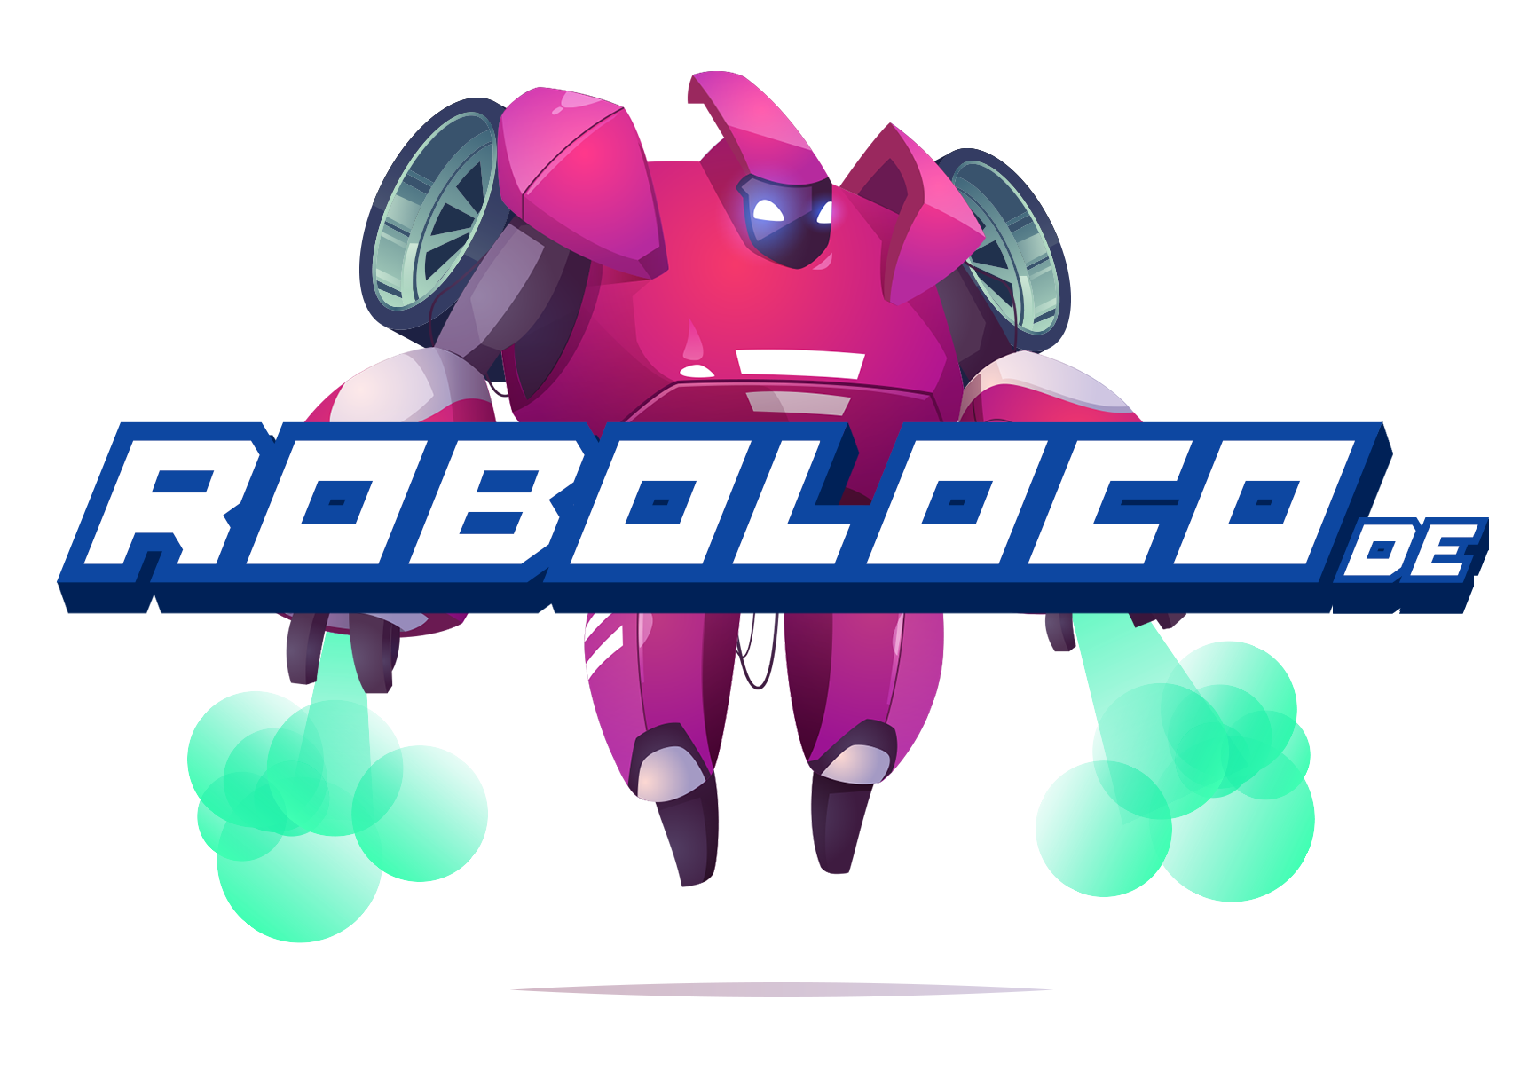
Tema
Hva er Python?
«Zen of Python»
Hvorfor bruker folk Python?
Hvem bruker Python i dag?
Hva kan jeg gjøre med Python?
Eksempel

Slide 3
PYTHON
Hva er Python?

Slide 4
Hva er Python?
Python er generelt programmeringsspråk
Oppfunnet i Nederland på begynnelsen av 90-tallet av Guido Van Rossum
Oppkalt etter Monty Python
Open Source fra begynnelsen

Slide 5
Hva er Python?
“Python is an experiment in how much freedom programmers need. Too much freedom and nobody can read another’s code; too little and expressiveness is endangered.”
Guido van Rossum (Python’s benevolent dictator for life)

Slide 6
PYTHON
“The Zen of Python”

Slide 7
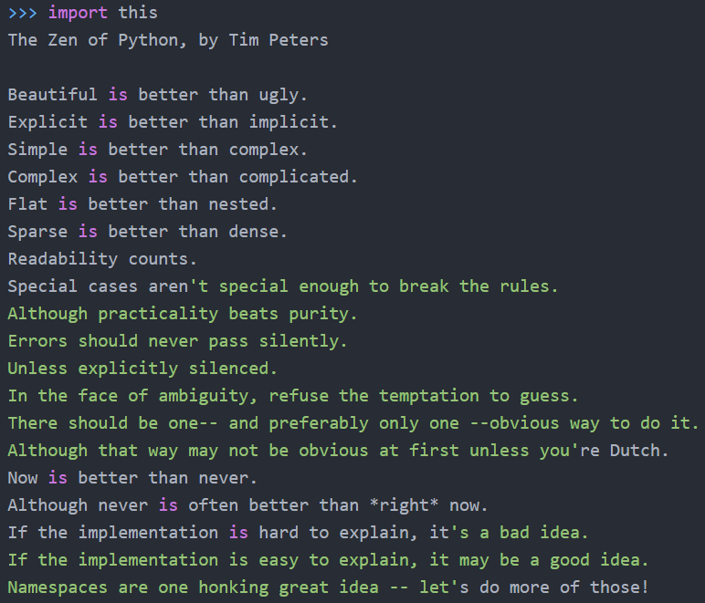
“The Zen of Python”
Pioneren Tim Peters poengterer viktige prinsipper for Python design gjennom 20 aforismer, hvorav 19 er skrevet ned.

Slide 8
PYTHON
Hvorfor bruker folk Python?

Slide 9
Hvorfor bruker folk Python?
Python er objektorientert støtter konsepter som polymorfisme, overbelastning av operasjon og multippel arv
Identasjon Identasjon er en av de største funksjonene i Python, da det gir en enklere lesing av kode
Gratis (åpen kildekode) nedlasting og installasjon av Python er enkel, og kildekoden er lett tilgjengelig

Slide 10
Hvorfor bruker folk Python?
Kraftig Har dynamisk skriving, innebygde typer og verktøy, bibliotek med verktøy, automatisk minnestyring, en naturlig liste over tredjepartsverktøy og moduler (eks. Scipy, numpy, etc.)
Portabelt Python kjører praktisk talt alle større plattformer som brukes i dag, fra mobile enheter helt til servere. Så lenge du har en kompatibel Python -tolk installert, vil Python -programmer kjøre nøyaktig samme måte, uavhengig av plattform.

Slide 11
Hvorfor bruker folk Python?
Lett mix-bart Python kan kobles til komponenter skrevet på andre språk som lett kobles til raske, kompilert kode er nyttig for beregningsintensive problemer
Lett å bruke Ingen mellomliggende kompilerings- og koblingstrinn, Python -programmer blir samlet automatisk til «na intermediate form” kalt Bytecode, som tolken leser.
Lett å lære Struktur og syntaks er intuitive og enkle å forstå

Slide 12
PYTHON
Hvem bruker Python i dag?

Slide 13
Hvem bruker Python i dag?
Python brukes i virkelige produkter av virkelige selskaper, noen av disse inkluderer:
Google bruker det i websøkesystemet, som også er er Pythons Creator -arbeidsgiver
Intel, Cisco, HP, Seagate, Qualcomm og IBM bruker Python for maskinvaretesting
ESRI bruker Python som tilpasningsverktøy for sine populære GIS-kartleggingsprodukter
YouTube er i stor grad skrevet i Python, som Reddit
Eve Online, en av de mest massive MMORPG -ene er drevet av Python Code

Slide 14
PYTHON
Hva kan man gjøre med Python?

Slide 15
Hva kan man gjøre med Python?
Et mer nyttig spørsmål vil sannsynligvis være "hva kan jeg ikke gjøre med Python", men vi svarer på det opprinnelige spørsmålet:
Systemprogrammering
Grafisk brukergrensesnittprogrammering
webutvikling
Komponentintegrasjon
Databaseprogrammering
Spill
Roboter
Og mye, mye mer

Slide 16
PYTHON
Eksempel

Slide 17
Eksempel
Kildekode
#This program prints Hello, world!
print(‘Hello, world!’)
Run Code
Resultat / Output
Hello, world!

Slide 18
Takk!
https://teducativas.madeira.gov.pt/roboloco

